Slide 1
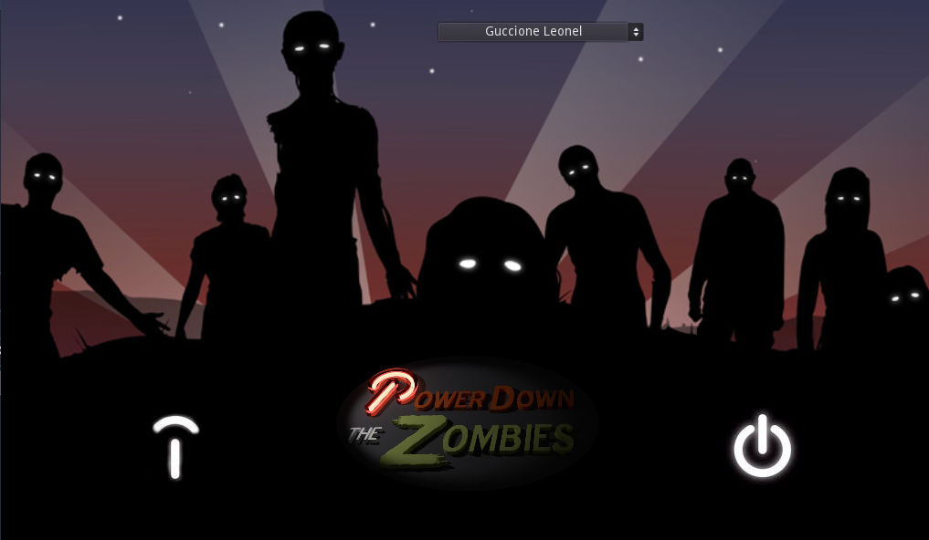
Sistema de Gestión para Docentes

